Slide 1

Análise de Dados para Insights e Melhoria Organizacional
Aluno(a): Deivison S. Takatu
Curso: Redes Neurais Artificiais e Deep Learning
Data: 18/01/2026

Slide 2

Objetivo do Estudo
1
2
3
Identificar Padrões
Gerar Insights Estratégicos
Propor Melhorias
Relacionados à adaptabilidade dos estudantes em ambientes de aprendizagem online.
Melhorias organizacionais baseadas em dados e literatura científica.
Conhecimento acionável derivado da análise de dados.

Slide 3


Contextualizando o Problema
Área Analisada: Educação – Aprendizado Online
Apesar da ampla adoção da educação online, muitos estudantes exibem apenas adaptação moderada.
Isso compromete:
Engajamento
Satisfação
Retenção no ambiente virtual
Relevância Organizacional: Baixa adaptação impacta diretamente a efetividade das estratégias educacionais digitais.

Slide 4

Conjunto de Dados Utilizado
Nome do Conjunto de Dados: Nível de Adaptabilidade dos Estudantes no Ensino Online
Origem: Banco de dados público (Kaggle), garantindo acessibilidade e transparência.
Registros: 1.205 entradas
Variáveis: 14 variáveis categóricas
Pontos de Dados: Informações sociodemográficas, tecnológicas e educacionais
Variável Alvo: Nível de Adaptabilidade (Baixo, Moderado, Alto)

Slide 5




Metodologia de Análise
Análise Exploratória de Dados (EDA)
Para descobrir padrões iniciais e anomalias.
Estatísticas Descritivas
Resumo das principais características dos dados.
Visualizações Gráficas
Criação de gráficos para uma interpretação mais clara.
Análise Cruzada de Variáveis
Uso de dispositivos
Condição financeira
Tipo de acesso à internet
Nível de adaptabilidade
Objetivo: Identificar padrões, tendências e oportunidades de melhoria.

Slide 6
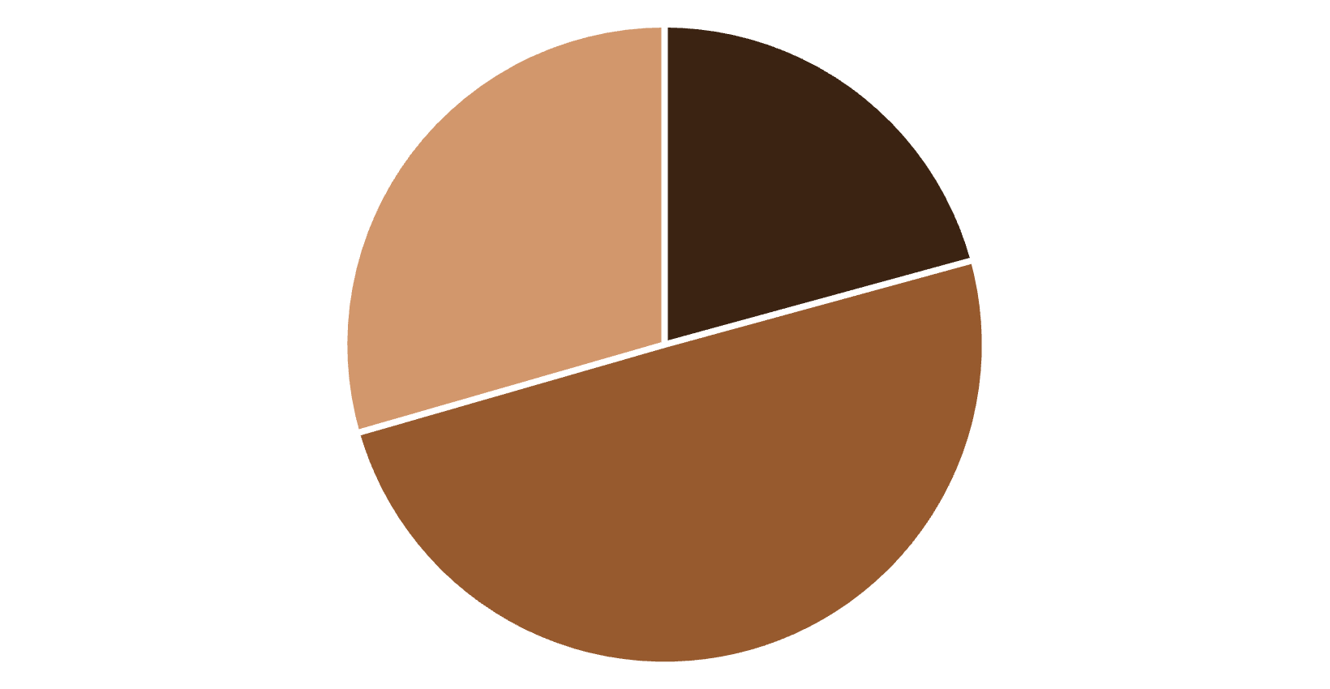
Análise Exploratória de Dados: Principais Descobertas
Predominância de Adaptabilidade Moderada
A descoberta mais significativa destaca que a maioria dos estudantes se enquadra na categoria de adaptabilidade moderada.
Isso sugere que os estudantes conseguem se engajar no aprendizado online, mas enfrentam desafios que impedem a adaptação completa, sinalizando a necessidade de melhorias institucionais.
Baixa
Moderada
Alta

Slide 7


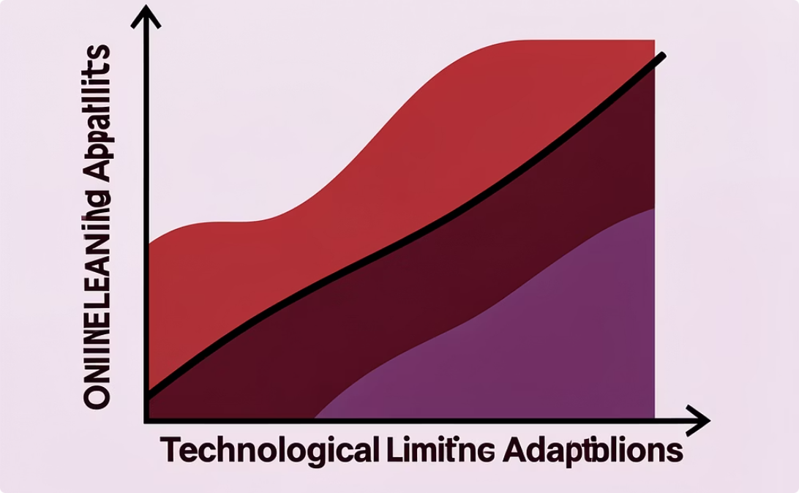
Padrões Identificados
Uso de Dispositivos Móveis
Acesso via Dados Móveis
Menor Adaptação
Uso predominante de smartphones para acessar conteúdo online.
A maioria dos estudantes depende de dados móveis para conectividade à internet.
Associado a limitações tecnológicas e status financeiro médio/baixo.
Esses padrões destacam os diversos desafios que os estudantes enfrentam, sugerindo a necessidade de respostas institucionais personalizadas.

Slide 8


Gerando Principais Insights
Insight 1: Ação Institucional
Insight 2: Design Mobile-First
A adaptação moderada exige intervenções institucionais estruturadas.
O uso intensivo de smartphones exige plataformas educacionais mobile-first.
Insight 3: Influência Socioeconômica
Fatores socioeconômicos e o suporte institucional impactam diretamente a adaptação.

Slide 9
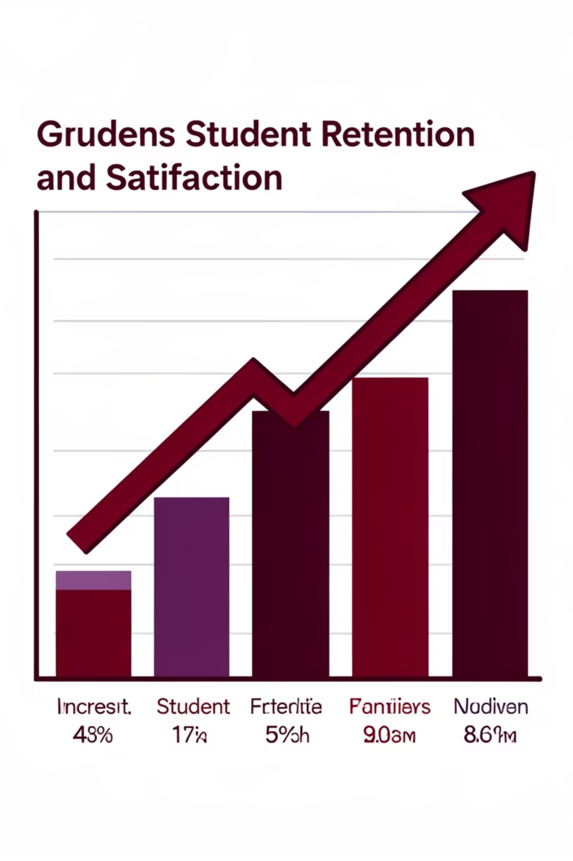
Propostas de Melhoria Organizacional
01
02
Otimizar Plataformas
Treinamento de Professores
Garantir que as plataformas educacionais sejam totalmente otimizadas para dispositivos móveis.
Capacitação do corpo docente em metodologias e ferramentas digitais.
03
Expandir Suporte
Aumentar o suporte técnico e pedagógico institucional aos alunos.
Benefício Esperado:
Maior adaptação, satisfação e retenção de alunos na educação online.

Slide 10

Base Científica, Ética e Conclusão
Fundamentação Científica:
Joo, Lim, & Kim (2011): satisfação e persistência na aprendizagem online.
Alharbi & Drew (2014): aceitação tecnológica e preparação docente.
Li et al. (2023): adaptabilidade, satisfação e uso contínuo (ASL-TAM).
Considerações Éticas:
Dados públicos e anonimizados.
Conformidade com a LGPD (Lei Geral de Proteção de Dados).
Conclusão: Análise baseada em dados e evidências científicas confirmam que melhorias tecnológicas, pedagógicas e institucionais são cruciais para o sucesso da educação online.

